Slide 1
Chương 05 Cấu trúc lặp

Slide 2
Chuẩn đầu ra
L.O.3.1 – Liệt kê được các kiểu điều khiển và vẽ sơ đồ mô tả chúng.
L.O.3.2 – Mô tả được được nguyên tắc kết hợp các kiểu điều khiển để mô tả các giải thuật.
L.O.3.3 – Hiện thực được các kiểu điều khiển bằng ngôn ngữ C.
L.O.3.4 – Sử dụng các cấu trúc điều khiển để giải quyết bài toán thực tế.

Slide 3
Cấu trúc lặp
Cấu trúc lặp (vòng lặp) là cấu trúc điều khiển dùng để thực hiện một công việc nhiều lần.
Các câu lệnh trong vòng lặp gọi là thân vòng lặp.
Một vòng lặp thường có các phần:
Khởi động vòng lặp.
Thân vòng lặp.
Điều khiển vòng lặp.
Có thể phân loại vòng lặp theo:
Điều kiện lặp: đi trước hoặc đi sau.
Số lần lặp : biết trước hoặc không biết trước.

Slide 4
Các loại vòng lặp
C cung cấp 3 loại vòng lặp:
Vòng lặp while
while (condition) statement;
Vòng lặp do … while
do statement while (condition);
Vòng lặp for
for (initopt ; condopt ; loopopt ) statement;

Slide 5
Vòng lặp while
Cú pháp 1: dùng cho câu lệnh đơn
while(<điều kiện>)
<câu lệnh>
Cú pháp 2: dùng cho câu lệnh phức
while(<điều kiện>){
<câu lệnh 1>
...
<câu lệnh N>
}
Notes:
Cụ thể: ở ví dụ trên
Kiểm tra trước = chưa tìm được người phù hợp
Làm sau = xem xét ứng viên tiếp theo

Slide 6
Lưu đồ của vòng lặp while
Khởi động
Điều kiện?
Sai
Đúng
Thân
Thoát
Notes:
Cụ thể: ở ví dụ trên
Kiểm tra trước = chưa tìm được người phù hợp
Làm sau = xem xét ứng viên tiếp theo

Slide 7
Vòng lặp while
Trong khi <điều kiện> còn đúng thì còn thực hiện các câu lệnh trong thân vòng lặp.
<điều kiện> là biểu thức luận lý hoặc chuyển được sang biểu thức luận lý để điều khiển vòng lặp:
Đúng thì lặp.
Sai thì kết thúc.
Vòng lặp while là vòng lặp có điều kiện đi trước và số lần lặp có thể chưa biết trước.

Slide 8
Ví dụ while (1)
Tính tổng các số nguyên
S = 1 + 2 + 3 + ... + n (1)
Để có thể sử dụng vòng lặp, ta cần đưa công thức tính dãy về dạng “từng bước”: S(n) = G[S(n-1)]
Theo dạng này, muốn tính giá trị bước thứ n, phải có giá trị bước thứ (n-1).
Xuất phát của vòng lặp là từ bước n=0.

Slide 9
Ví dụ while (2)
Ta có thể viết lại tổng trên như sau:
S(n) = 1 + 2 + 3 + ... + (n-1) + n (2)
mặt khác theo (1) ta cũng có:
S(n-1) = 1 + 2 + ... + (n-1) (3)
Vậy, từ (2) và (3) ta suy ra:
S(n) = S(n-1) + n (4)

Slide 10
Ví dụ while (3)
Để xác định giá trị ban đầu, từ (1) ta có:
S(1) = 1 (5)
Mặt khác, từ (4) ta có:
S(1) = S(0) + 1 (6)
Từ (5), (6) suy ra: S(0)=0
Trong công thức (4), ta thay n bằng biến đếm i : S(i)=S(i-1) + i (với i = 1 ÷ n)
Trong thực tế, ta sử dụng duy nhất một biến S cho tất cả các S(0), S(i) và S(i-1).

Slide 11
Ví dụ while (4)
Như vậy, các dữ kiện cần thiết cho vòng lặp là:
Khởi động: S=0,i=1
Thân: S=S+i,i=i+1
Điều khiển: (i<=n)
(lặp trong khi khi i còn nhỏ hơn hoặc bằng n)
Code như sau:
s=0;i=1;
while(i<=n)
{ s+=i;i++;}

Slide 12
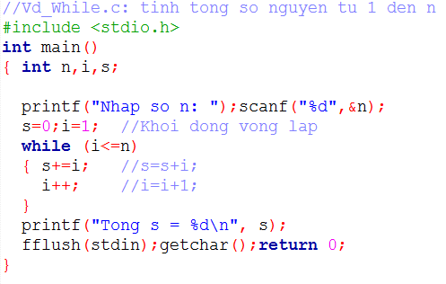
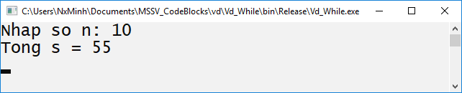
Chương trình

Slide 13
Một số lưu ý với vòng lặp while
Thường các câu lệnh trước vòng lặp sẽ thực hiện phép gán cho biến điều khiển
Trong thân vòng lặp cần có lệnh thay đổi giá trị của biến điều khiển để tránh bị lặp vô hạn (không thể thoát ra khỏi vòng lặp)
Có thể gặp trường hợp dùng:
while (true) { …}
while(1) {…}
Với các dạng này thường có lệnh break; trong thân vòng lặp để thoát vòng lặp
Notes:
Cụ thể: ở ví dụ trên
Kiểm tra trước = chưa tìm được người phù hợp
Làm sau = xem xét ứng viên tiếp theo

Slide 14
Lệnh break và continue
Lệnh break;
Khi gặp lệnh break chương trình sẽ thoát khỏi vòng lặp, tức là chương trình sẽ nhảy đến thực thi lệnh tiếp theo sau vòng lặp
Lệnh continue;
Khi gặp lệnh continue chương trình sẽ bỏ qua các lệnh theo sau lệnh continue trong thân của vòng lặp hiện tại. Tuy nhiên, nó vẫn quay lên để thực thi vòng lặp kế tiếp (nếu điều kiện lặp vẫn còn đúng)
Notes:
Đoạn code thứ 1: xuất ra một dãy số từ 0 đến 99
Đoạn code thứ 2: lặp vô hạn

Slide 15
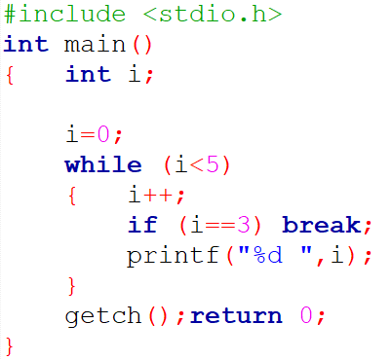

Ví dụ về lệnh break

Slide 16
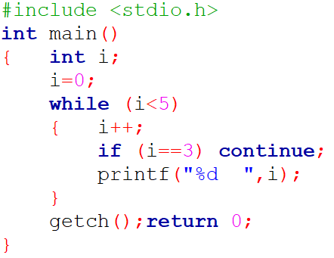

Ví dụ về lệnh continue

Slide 17
Vòng lặp do … while
Cú pháp:
do {
<câu lệnh 1>
...
<câu lệnh N>
} while(<điều kiện>);
Notes:
Cụ thể: ở ví dụ trên
Kiểm tra trước = chưa tìm được người phù hợp
Làm sau = xem xét ứng viên tiếp theo

Slide 18
Lưu đồ của vòng lặp do … while
Khởi động
Lệnh
Điều kiện đi sau
Điều kiện
Sai
Đúng
Kết thúc lặp
Notes:
Cụ thể: ở ví dụ trên
Kiểm tra trước = chưa tìm được người phù hợp
Làm sau = xem xét ứng viên tiếp theo

Slide 19
Vòng lặp do … while
Cơ chế tương tự vòng lặp while
Sự khác biệt là các lệnh trong thân vòng lặp được thực hiện trước, việc kiểm tra điều kiện sau
Do đó:
while
Câu lệnh có thể không được thực thi lần nào
do ... while
Câu lệnh sẽ được thực thi ít nhất 1 lần
Notes:
Cụ thể: ở ví dụ trên
Kiểm tra trước = chưa tìm được người phù hợp
Làm sau = xem xét ứng viên tiếp theo

Slide 20
while và do-while
int main() {
int i=1, s=0;
while (i>4) {
s+=5;
i++;
}
printf("s = %d ", s);
return 0;
}
int main() {
int i=1, s=0;
do {
s+=5;
i++;
} while (i>4);
printf("s = %d ", s);
return 0;
}
S = 0
S = 5

Slide 21
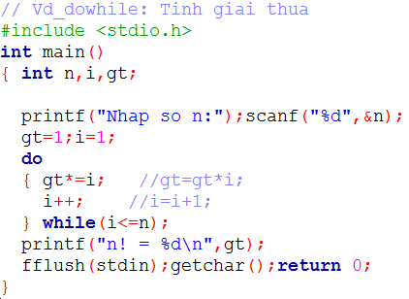
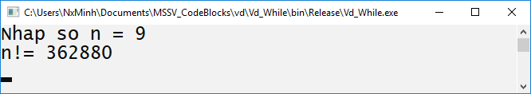
Ví dụ do-while

Slide 22
Vòng lặp for
Cú pháp:
for (init_{opt} ; cond_{opt} ; loop_{opt} ) statement
Chương trình sẽ thực hiện câu lệnh statement trong khi điều kiện cond_{opt} còn đúng.
Ý nghĩa các tham số:
init_{opt} : khởi tạo biến điều khiển
cond_{opt} : điều kiện tiếp tục thực hiện vòng lặp
loop_{opt} : thay đổi biến điều khiển
statement : câu lệnh (đơn hay phức)

Slide 23
Lưu đồ của vòng lặp for
Init_{opt}
Điều kiện đi trước
cond_{opt}
Sai
Đúng
Kết thúc lặp
Statement
loop_{opt}

Slide 24
Một vài lưu ý với vòng lặp for
Khởi tạo biến điều khiển
Số lượng có thể từ không, một hay nhiều biến được khai báo (cùng kiểu) và khởi động giá trị ban đầu
Nếu nhiều biến thì phân cách các biến bằng dấu phẩy
Điều kiện để tiếp tục thực hiện
Số lượng có thể từ không, một hay nhiều biểu thức luận lý hoặc chuyển qua luận lý được
Các biểu thức cách nhau bằng dấu phẩy
Thay đổi biến điểu khiển
Để vòng lặp có thể dừng sau một số lần lặp
Số lượng có thể từ không, một, hay nhiều phép thay đổi biến điều khiển, phân cách bằng dấu phẩy

Slide 25
Một vài lưu ý với vòng lặp for
Về cú pháp vòng for phải có đủ 3 phần giữa cặp dấu ( ), tức luôn luôn có đúng 2 dấu chấm phẩy (;)
Cả ba vùng này đều có thể để trống
for( ; ; ) {
// câu lệnh
}
Biến được khai báo trong for là biến cục bộ, nên chỉ được dùng trong thân vòng for. Không thể sử dụng ở các lệnh bên ngoài vòng for
Notes:
Đoạn code thứ 1: xuất ra một dãy số từ 0 đến 99
Đoạn code thứ 2: lặp vô hạn

Slide 26
Ví dụ: Tính n!
int main() {
int n=5,gt=1;
for(int i=1;i<=n;i++)
gt *= i;
printf("%d! = %d\n", n, gt);
return 0;
}
5! = 120

Slide 27
Ví dụ về dùng nhiều biến điều khiển
int main() {
for (int i=0,k=10;i<k;i++,k--)
{
printf("%2d * %2d = %2d\n",i,k,i*k);
}
return 0;
}
0 * 10 = 0
1 * 9 = 9
2 * 8 = 16
3 * 7 = 21
4 * 6 = 24

Slide 28
Ví dụ: sinh số ngẫu nhiên trong khoảng 0 → 99
#include <stdio.h>
#include <stdlib.h>
#include <time.h>
int main() {
srand(time(NULL));
for (int i=1;i<=5;i++)
printf("%d ",rand()%100);
return 0;
}
64 43 88 60 34

Slide 29
Cấu trúc lồng nhau
int main() {
for (int i=1;i<=10;i++)
if (i%3==1) printf ("%d ",i);
return 0;
}
1 4 7 10

Slide 30
Cấu trúc lồng nhau
int main() {
for (int i=1;i<=4;i++) {
for (int j=1;j<=5;j++)
printf ("* ");
printf ("\n");
}
return 0;
}
* * * * *
* * * * *
* * * * *
* * * * *

Slide 31
Ôn tập
1. Cho đoạn chương trình sau. Vòng lặp while sẽ thực hiện bao nhiêu lần:
int k = 0;
while (k = 1) k++;
2. Hãy cho biết kết quả xuất ra màn hình của đoạn mã sau:
int num = 0;
while (num <= 2)
{
num++; printf(“%d; ”, num);
}

Slide 32
Ôn tập
3. Trong đoạn chương trình sau, câu lệnh gán count = count + 1; sẽ thực thi bao nhiêu lần ?
for (i = 2; i<= 14; i+=3)
count = count + 1;
4. Câu lệnh gán count = count + 1; sẽ thực thi bao nhiêu lần ?
for (i = 14; i>= 4; i -=2)
for (j = 1; j<20; j++)
count = count + 1;

Slide 33
Ôn tập
5. Hãy cho biết kết xuất của đoạn chương trình sau :
int i, j, m = 0, n = 0;
for (i = 0; i<2; i++)
for (j = 0 ; j<2 ; j++)
if (j >= i) m = 1; n++;
printf (“%d “, m);
printf (“%d “, n);
6. Hãy cho biết kết xuất của đoạn chương trình sau :
int a, b;
for (a=1, b=1; a<=100; a++)
{
if (b >= 10) break;
if (b % 3 == 1)
{b += 3; continue; }
}
printf (“%d”, a);

Slide 34
Ôn tập
7. Câu lệnh nào dưới đây KHÔNG phải vòng lặp vô hạn
A. for (int i = 0 ; ; i++) ;
B. for ( ; ; ) ;
C. for ( ) ;
D. while (1) ;
8. Cho đoạn chương trình:
int sum=0, score;
scanf(“%d “, &score);
while (score != -1) { sum = sum + score;
scanf(“%d “, &score); }
Giá trị của sum sẽ là gì sau khi các câu lệnh trên được thực thi? Cho biết các giá trị nhập vào lần lượt là 5, 3, 2, -1

